Slide 1
CEPC探测器HCAL
裴亚田
20260327

Slide 2
原设计：
钢吸收70%，玻璃吸收30%，总厚1315mm
新设计：
（1）钢吸收50%，玻璃吸收50%
改为 40层，钢12.5mm厚，玻璃21mm厚，总厚1333mm
（2）钢吸收30%，玻璃吸收70%
改为40层，钢7.5mm厚，玻璃29mm厚，总厚1467mm
（3）钢吸收10%，玻璃吸收90%
改为40层，钢2.5mm厚，玻璃37.5mm厚，总厚1600mm

Slide 3
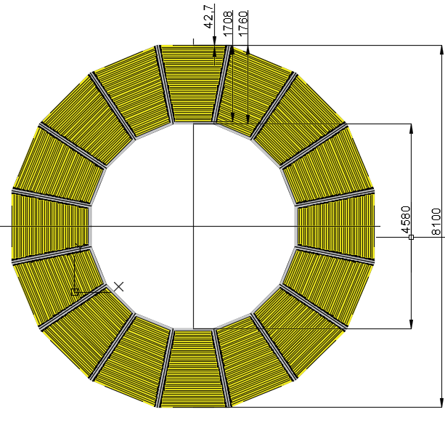
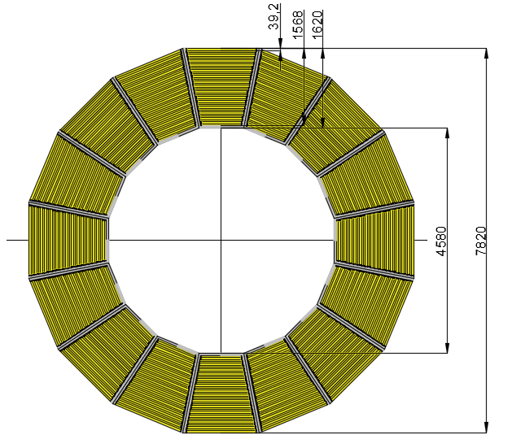
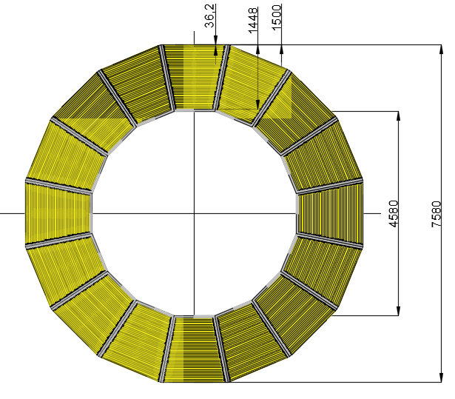
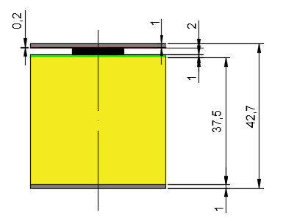
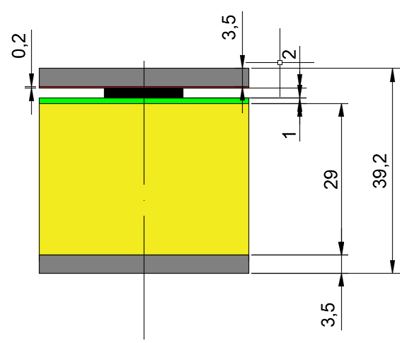
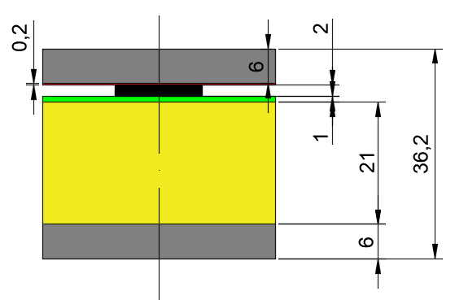
1:9
3:7
5:5

Slide 4
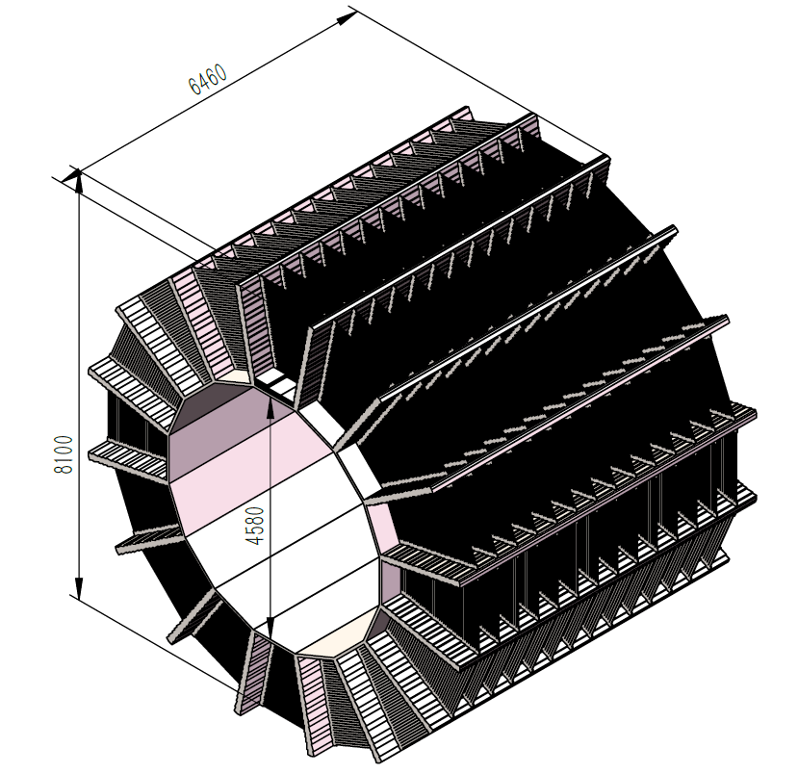
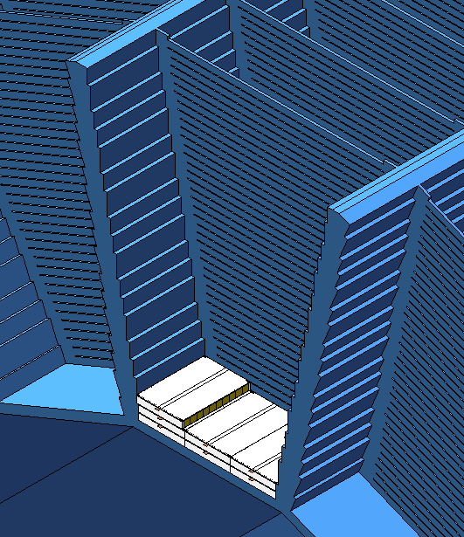
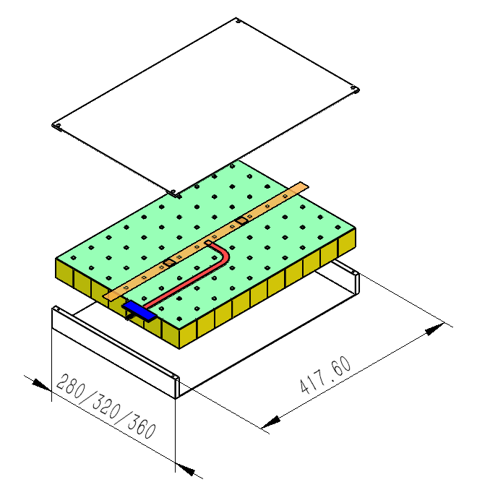
 | 1:9方案 | 3:7方案 | 5:5方案 | 7:3方案
单元数量 | 2582784 | 2566656 | 2511360 | 3212800
总功率/kW | 38.74 | 38.50 | 37.67 | 48.19
玻璃体积/cm3 | 1.55e8 | 1.19e8 | 0.84e-8 | 0.51e-8
灵敏层质量/T | 1003 | 948 | 893 | -
总质量/T | 1358 | 1273 | 1193 | 955
轴向15等分，环向16等分
框架底板厚度52mm
框架侧板厚度100mm
框架背板厚度50mm
死区从6%增长为21.57%
原尺寸：4280/6910/6460
单个盒子7*10=70块玻璃

Slide 5
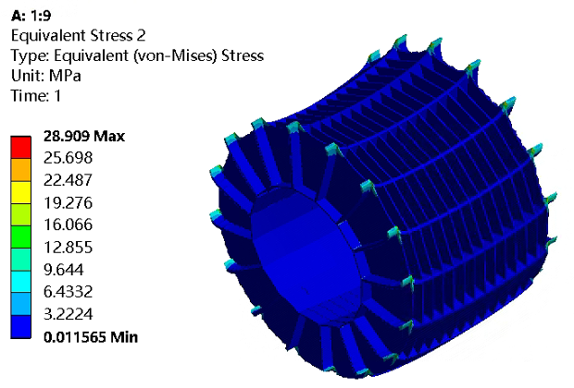
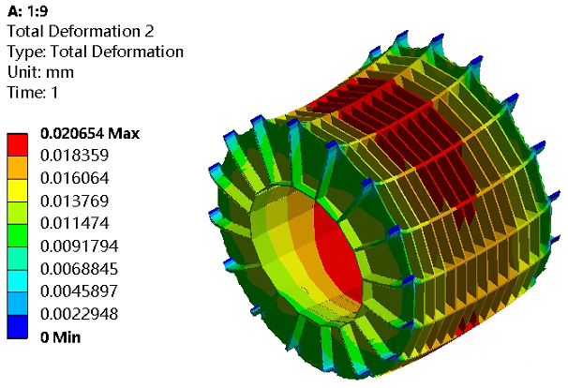
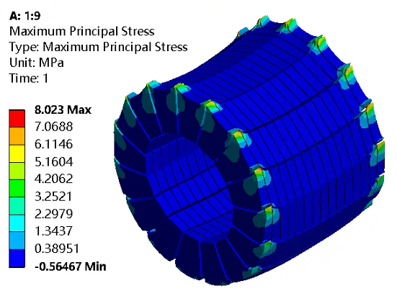
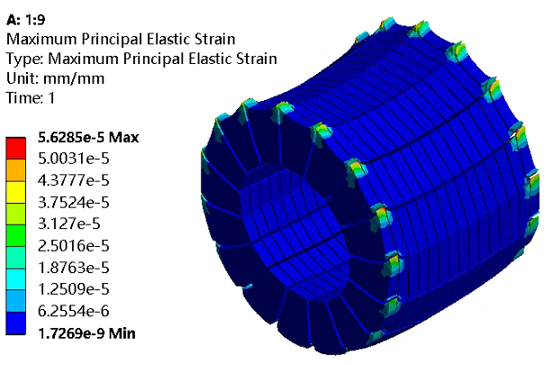
1:9
框架应力
框架变形
灵敏层最大主应力
灵敏层最大主应变
 | 1:9方案 | 3:7方案 | 5:5方案
框架应力/MPa | 28.9 | 28.2 | 29.2
框架变形/mm | 0.02 | 0.02 | 0.02
灵敏层最大主应力/MPa | 8.0 | 7.1 | 7.7
灵敏层最大主应变 | 5.6e-5 | 5.1e-5 | 5.4e-5

Slide 6
1:9方案优化
框架侧板厚度80mm
框架背板厚度40mm
总重量减轻约60吨
死区降为11.62%，预计最终优化结果在8%左右
 | 1:9方案 | 7:3方案
单元数量 | 2786400 | 3212800
总功率/kW | 41.796 | 48.192
玻璃体积/cm3 | 1.67e8 | 0.51e-8
灵敏层质量/T | 1082 | -
总质量/T | 1298 | 955
原方案：重量轻，死区少，难加工
新方案：易加工装配，玻璃吸收占比高，通道少，功率低

